Slide 1

Porównanie pakietu statystycznego R z SAS (Viya)
Wojciech haładewicz pakiety statystyczne

Slide 2




Krótka historia

Slide 3
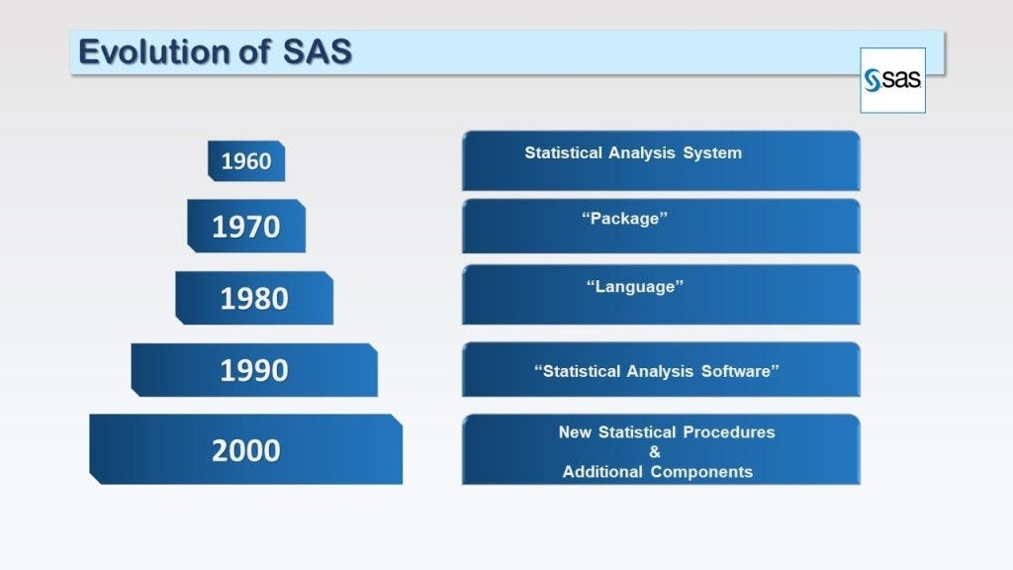



Krótka historia

Slide 4
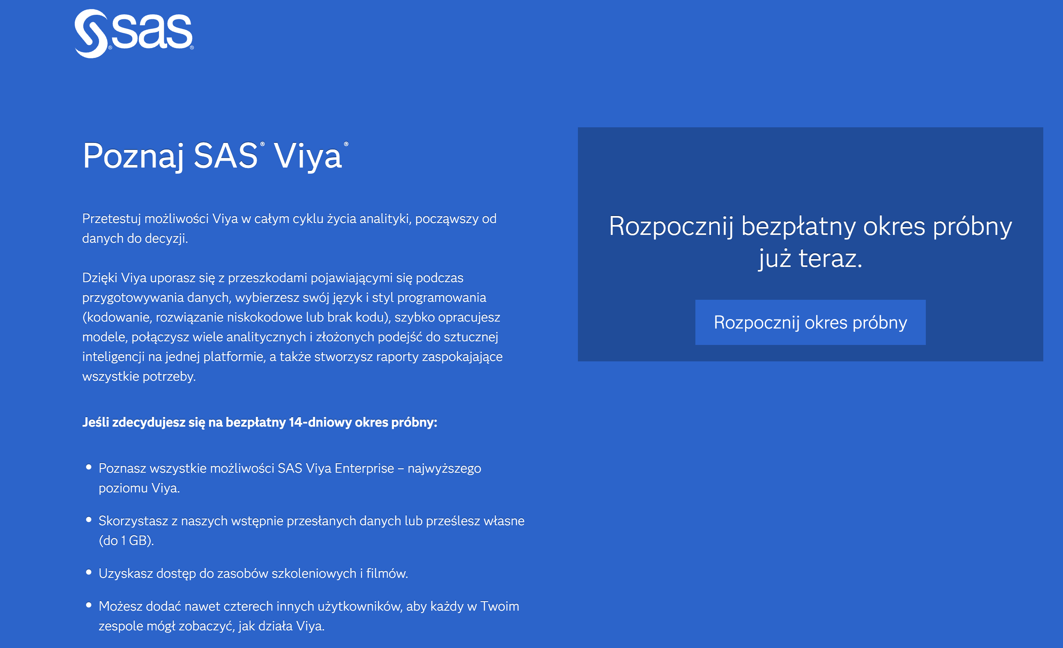

Sas viya

Slide 5
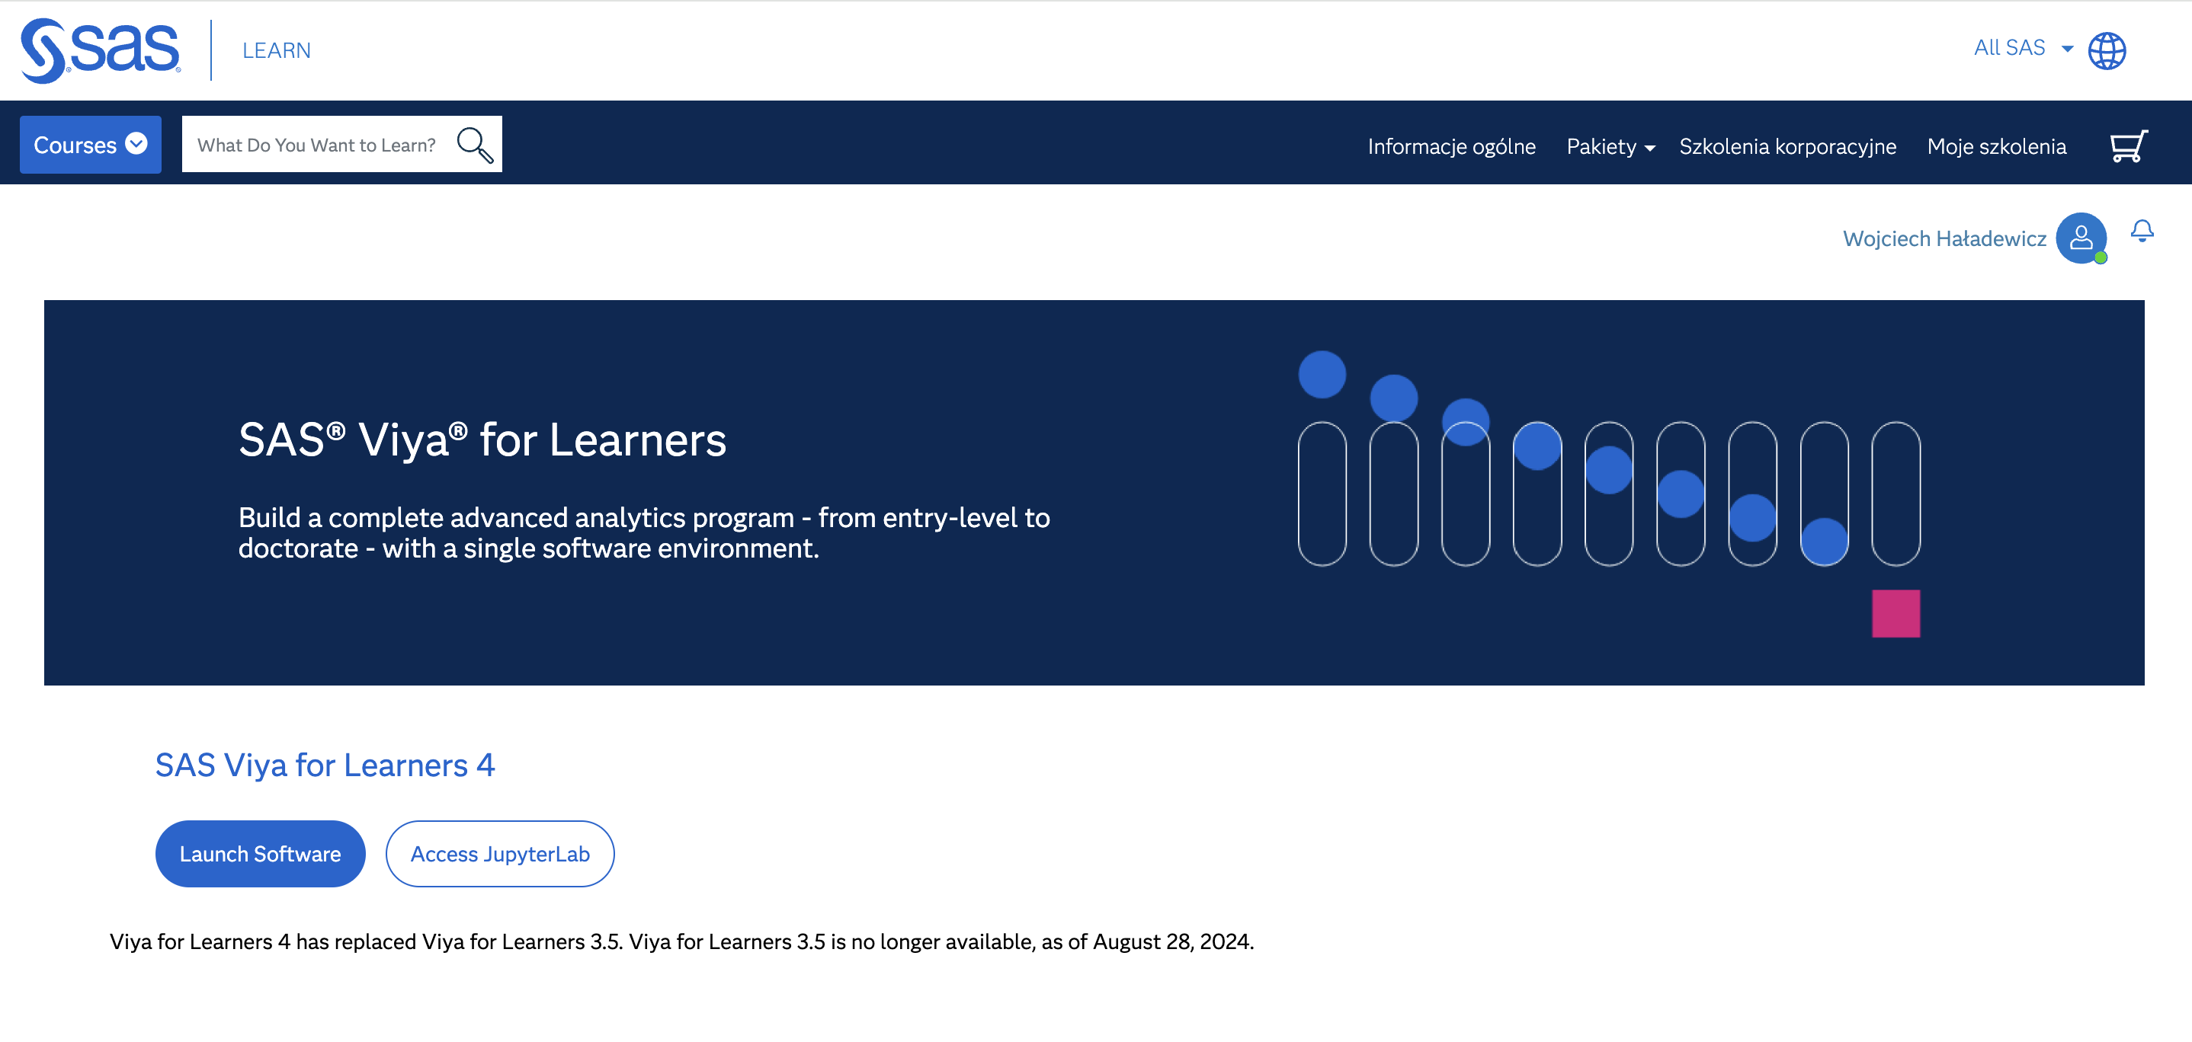
Sas viya

Slide 6
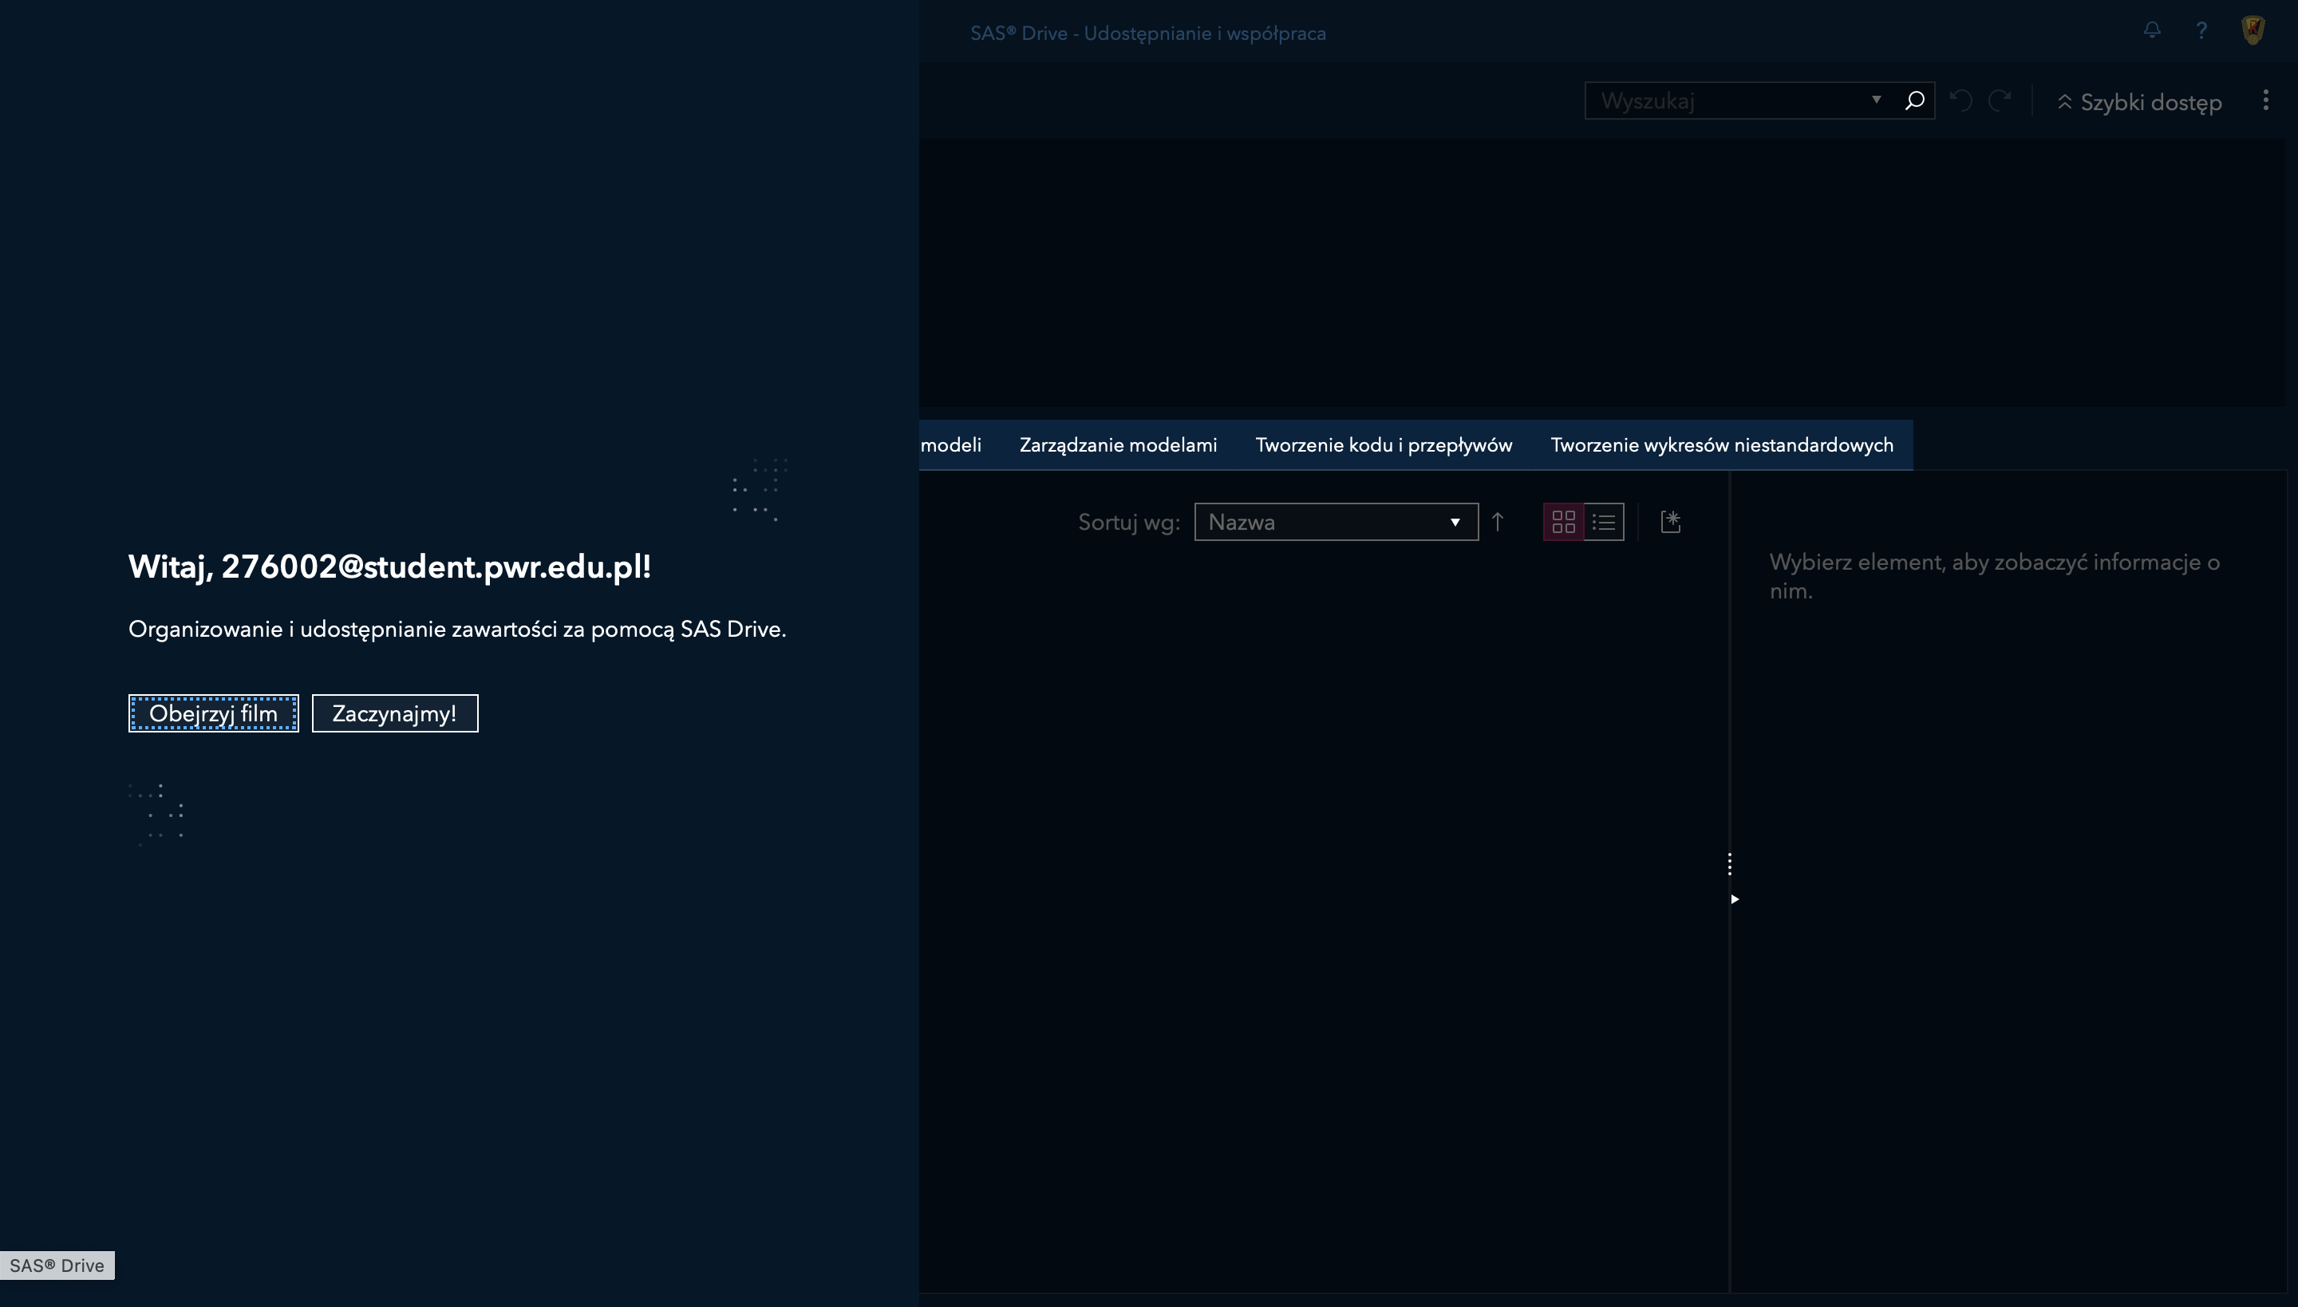
Sas viya for learners

Slide 7
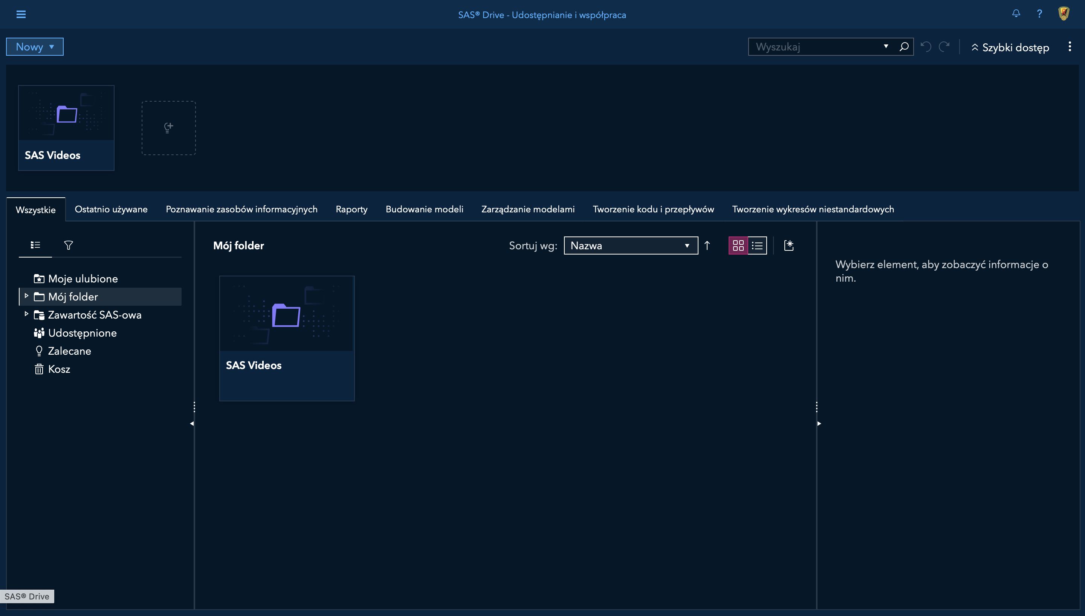
Kontent – svfl

Slide 8
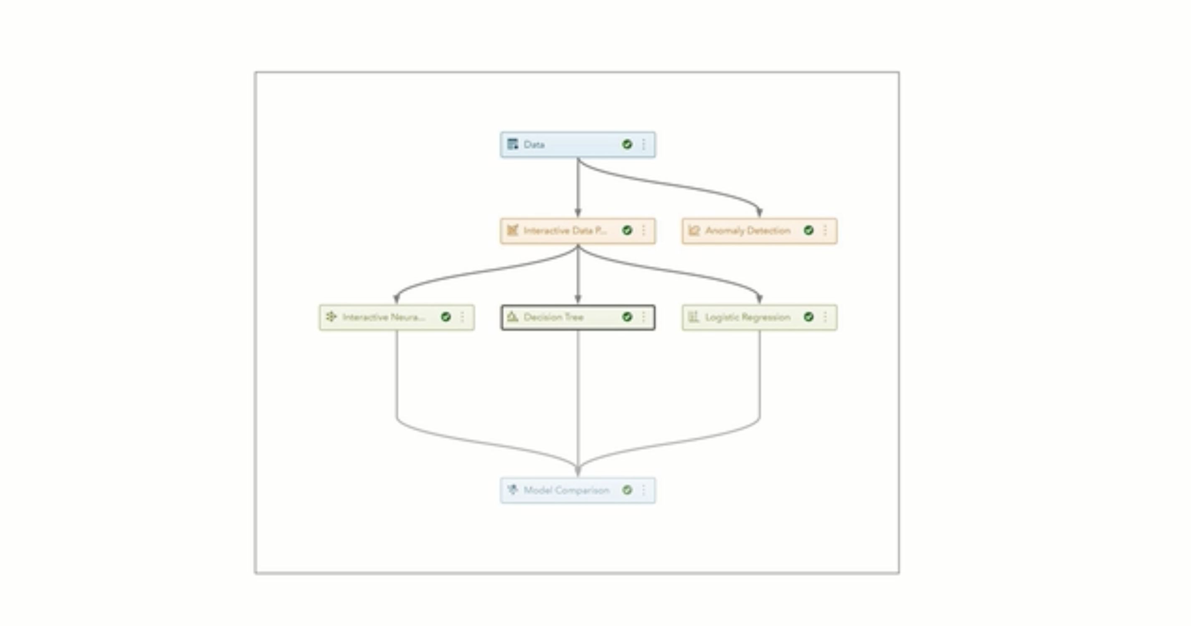

Slide 9
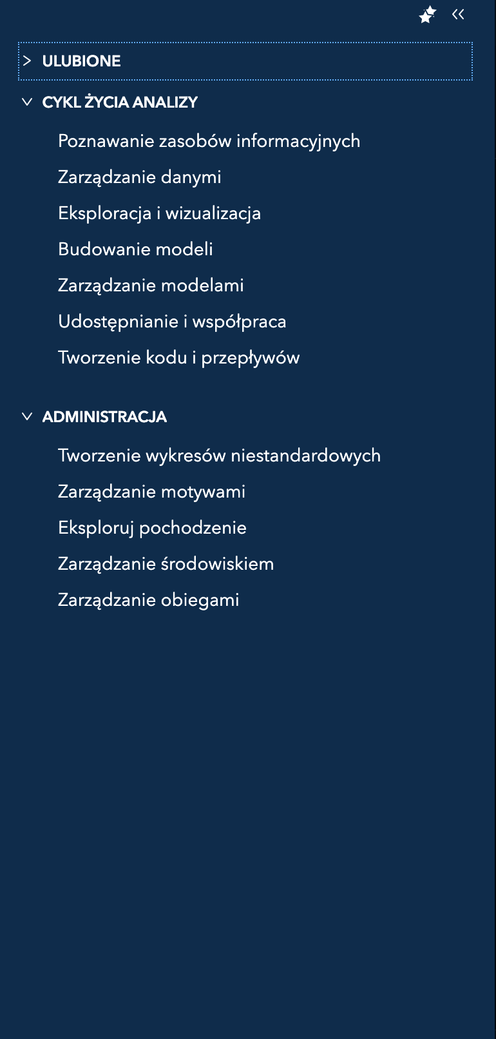
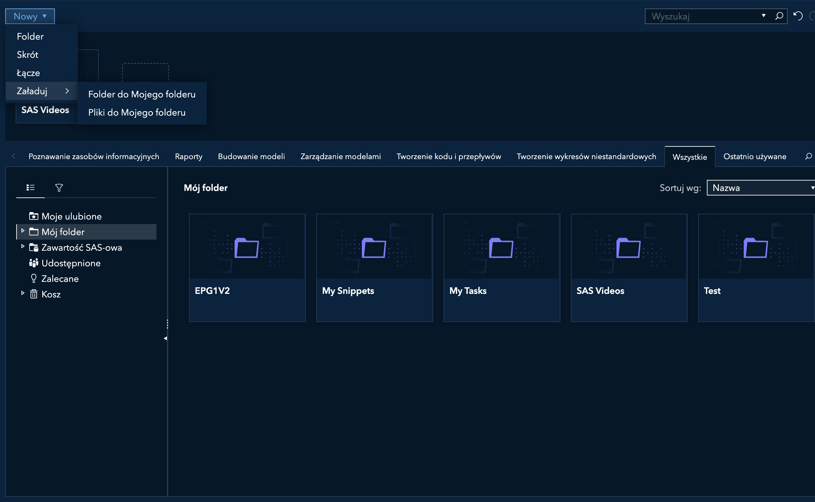
Kontent – svfl

Slide 10
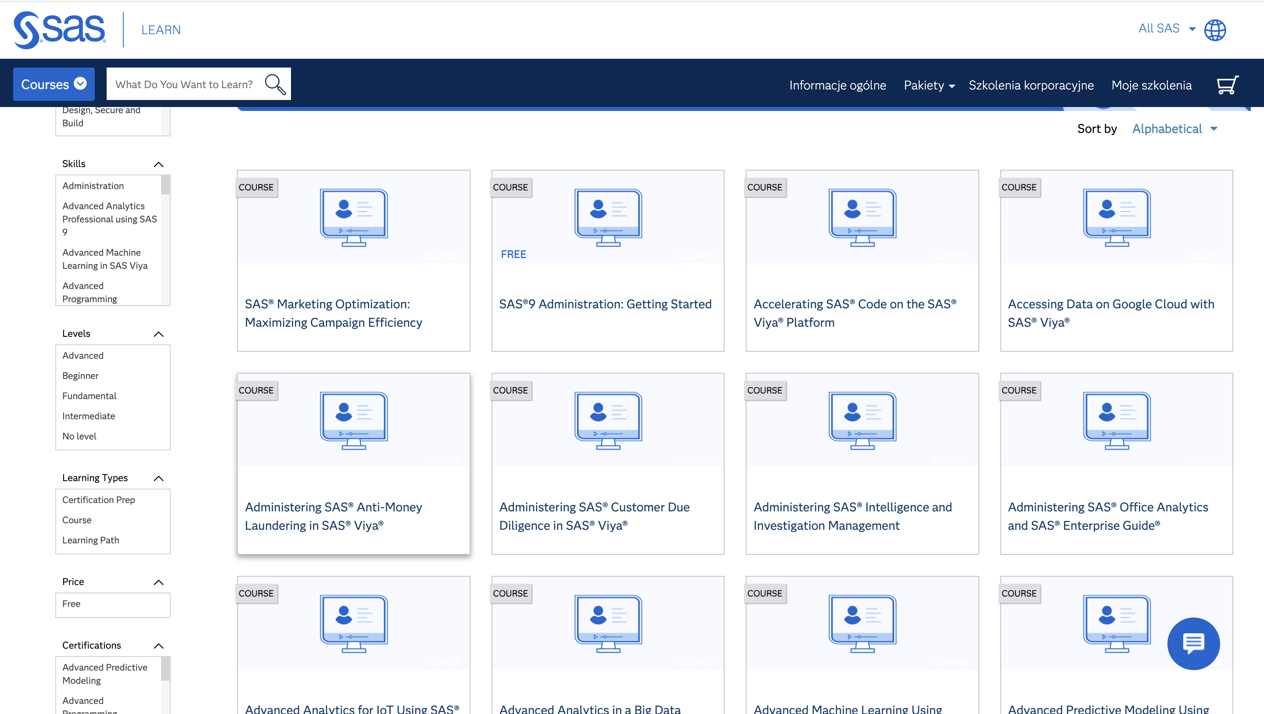

Kontent - programowanie

Slide 11
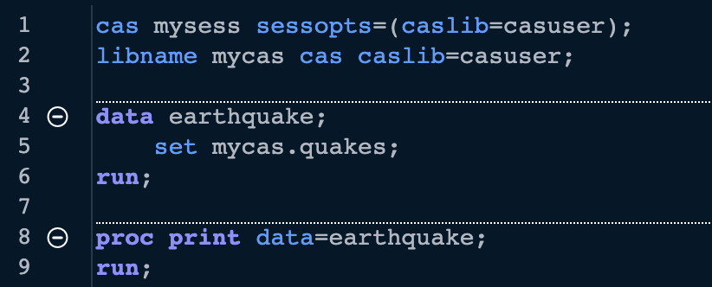
programowanie

Slide 12
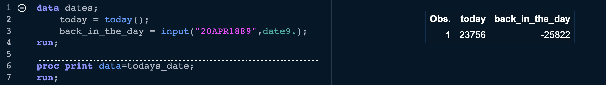
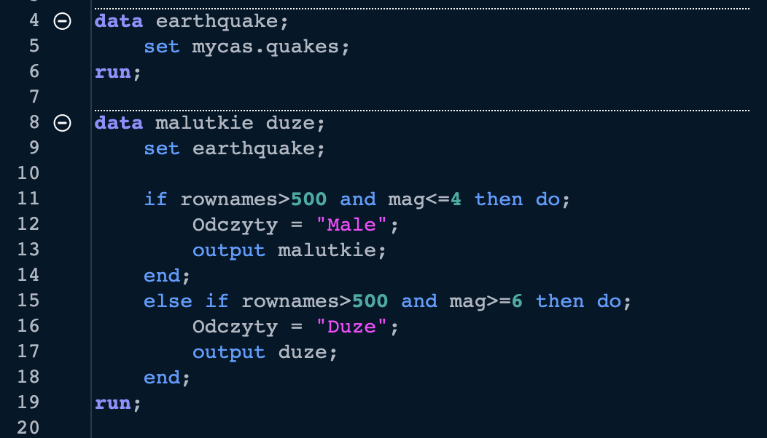
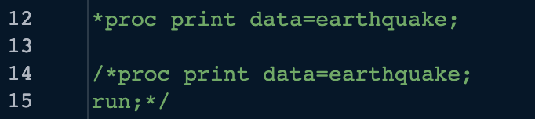
programowanie

Slide 13
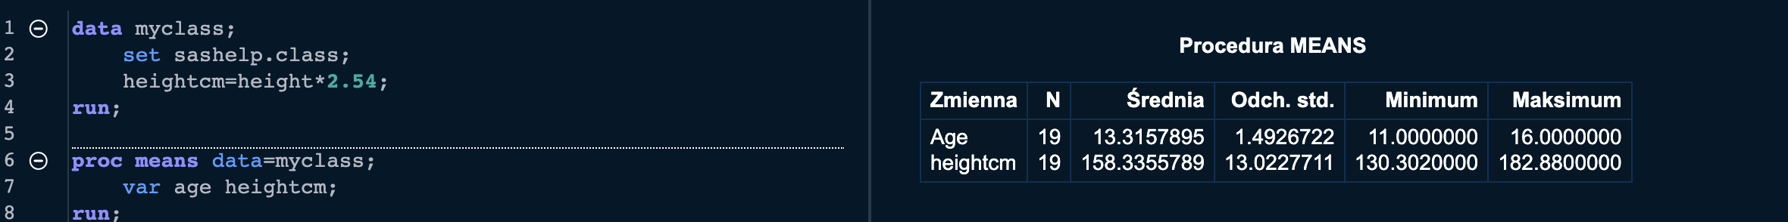
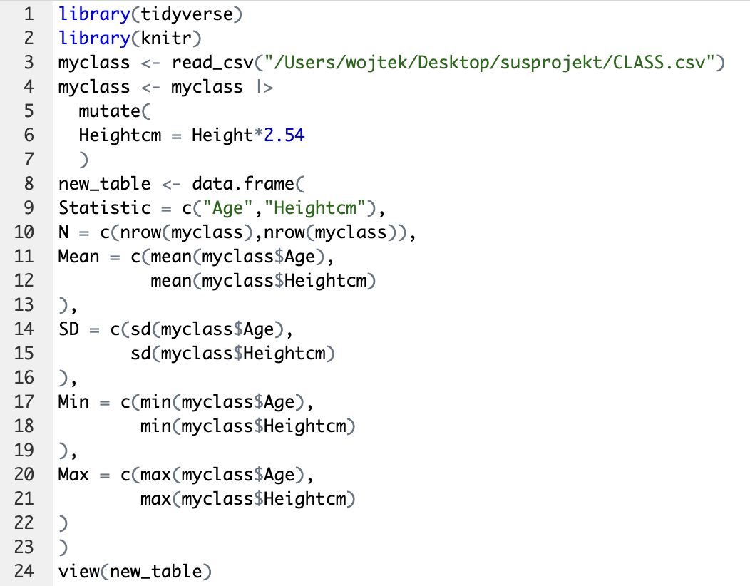
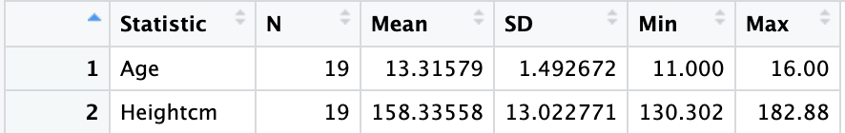
sas vs r

Slide 14
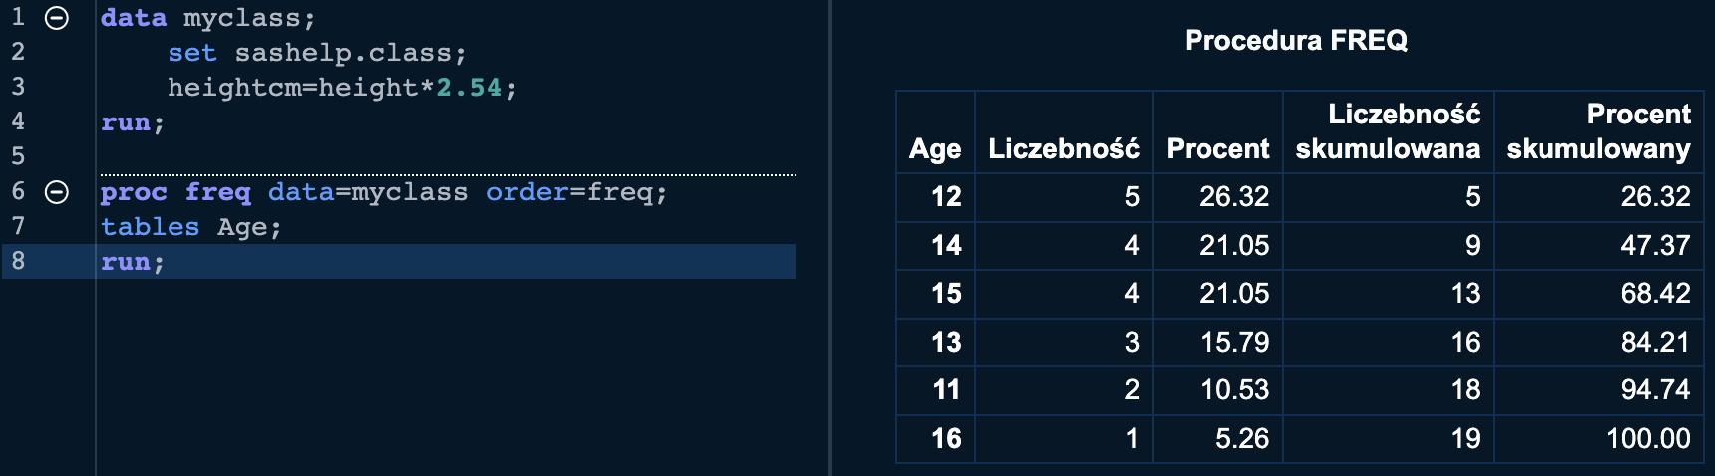
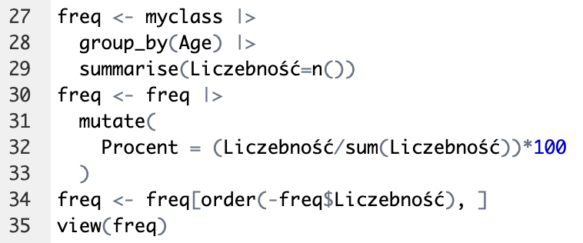
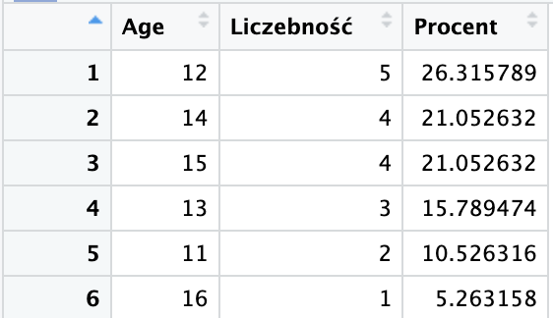
Sas vs r

Slide 15
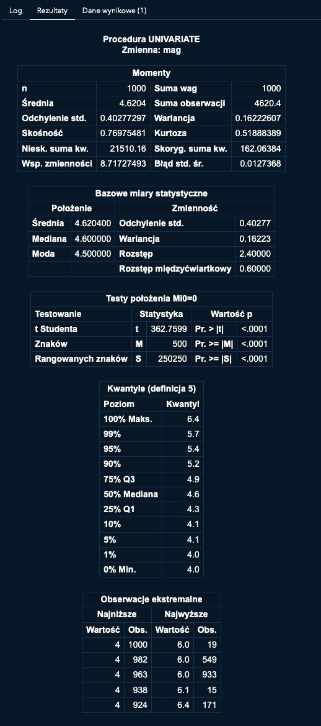
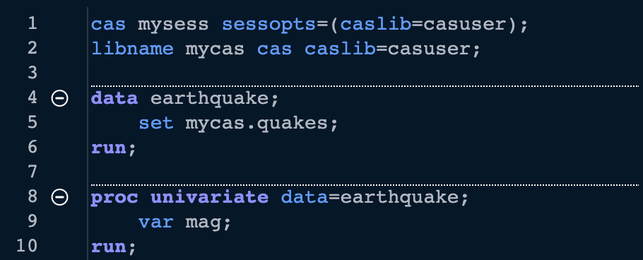
Sas vs r

Slide 16
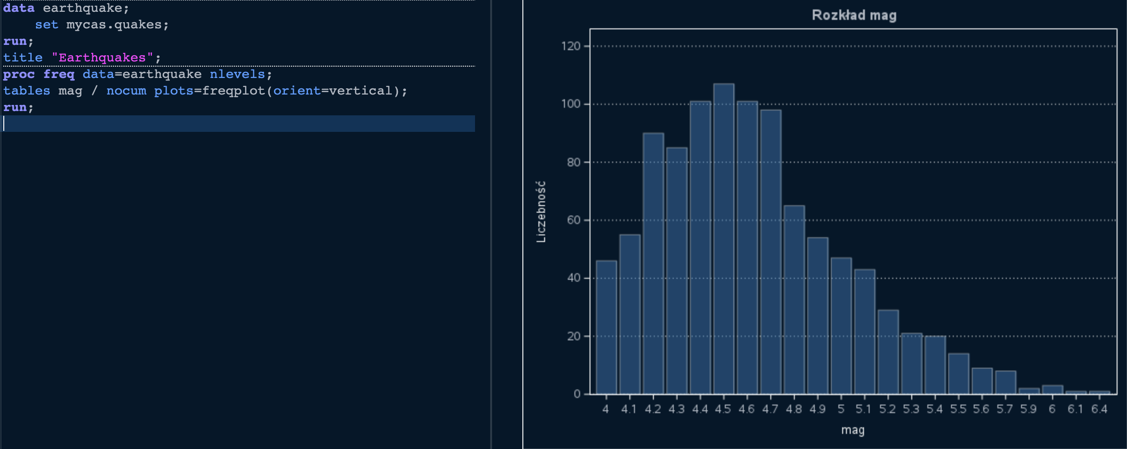
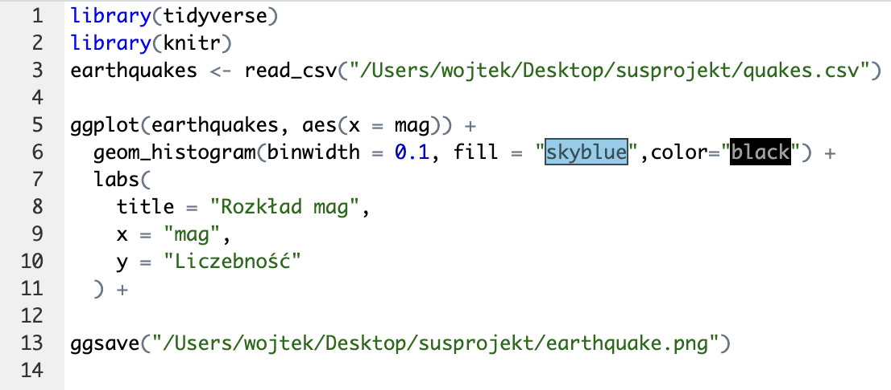
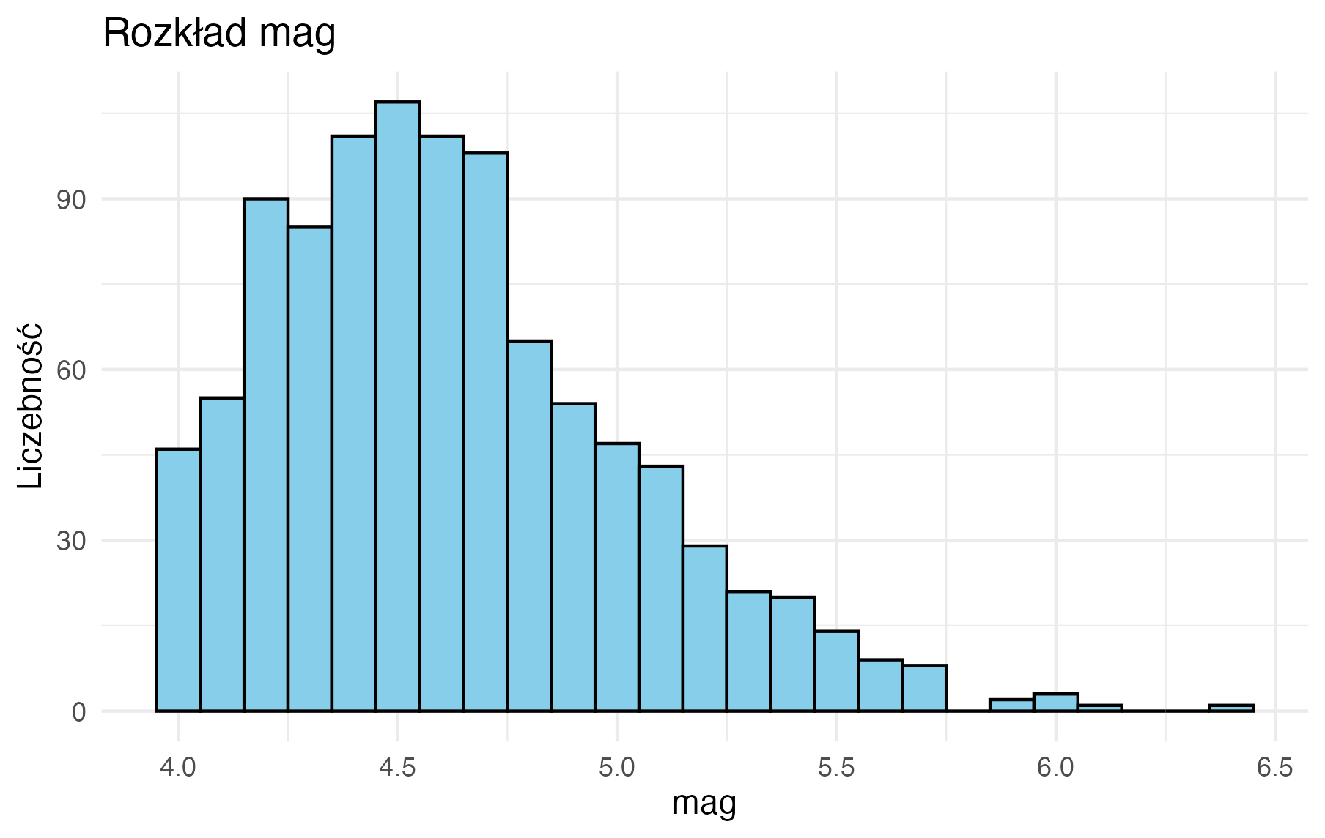
Sas vs r

Slide 17
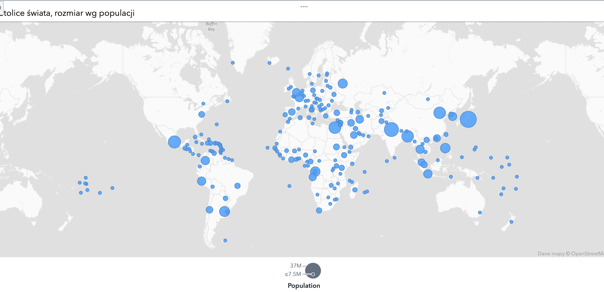
Sas vs r

Slide 18
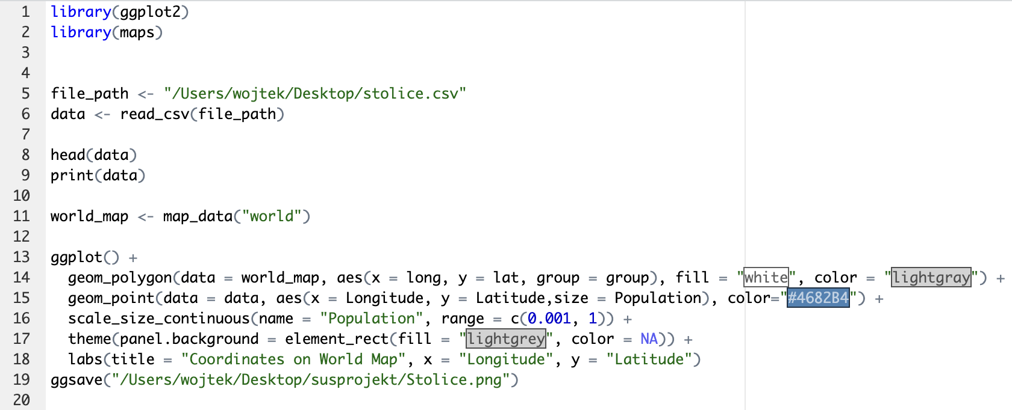
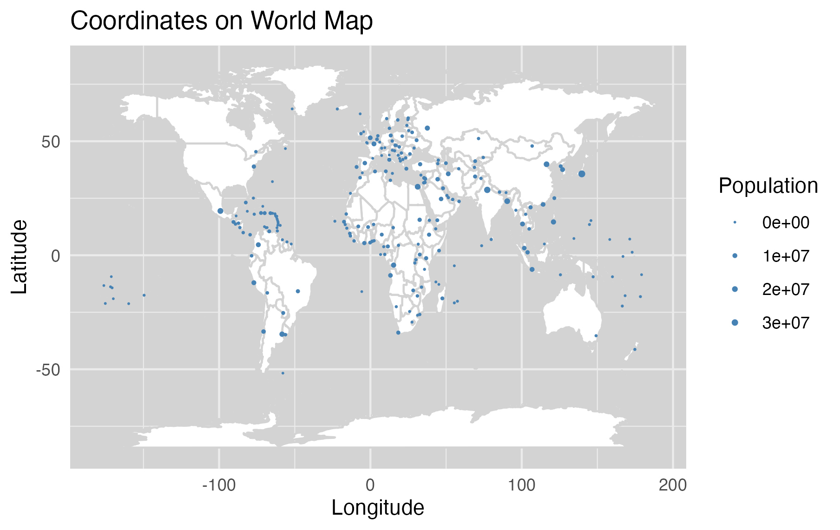
Sas vs r

Slide 19
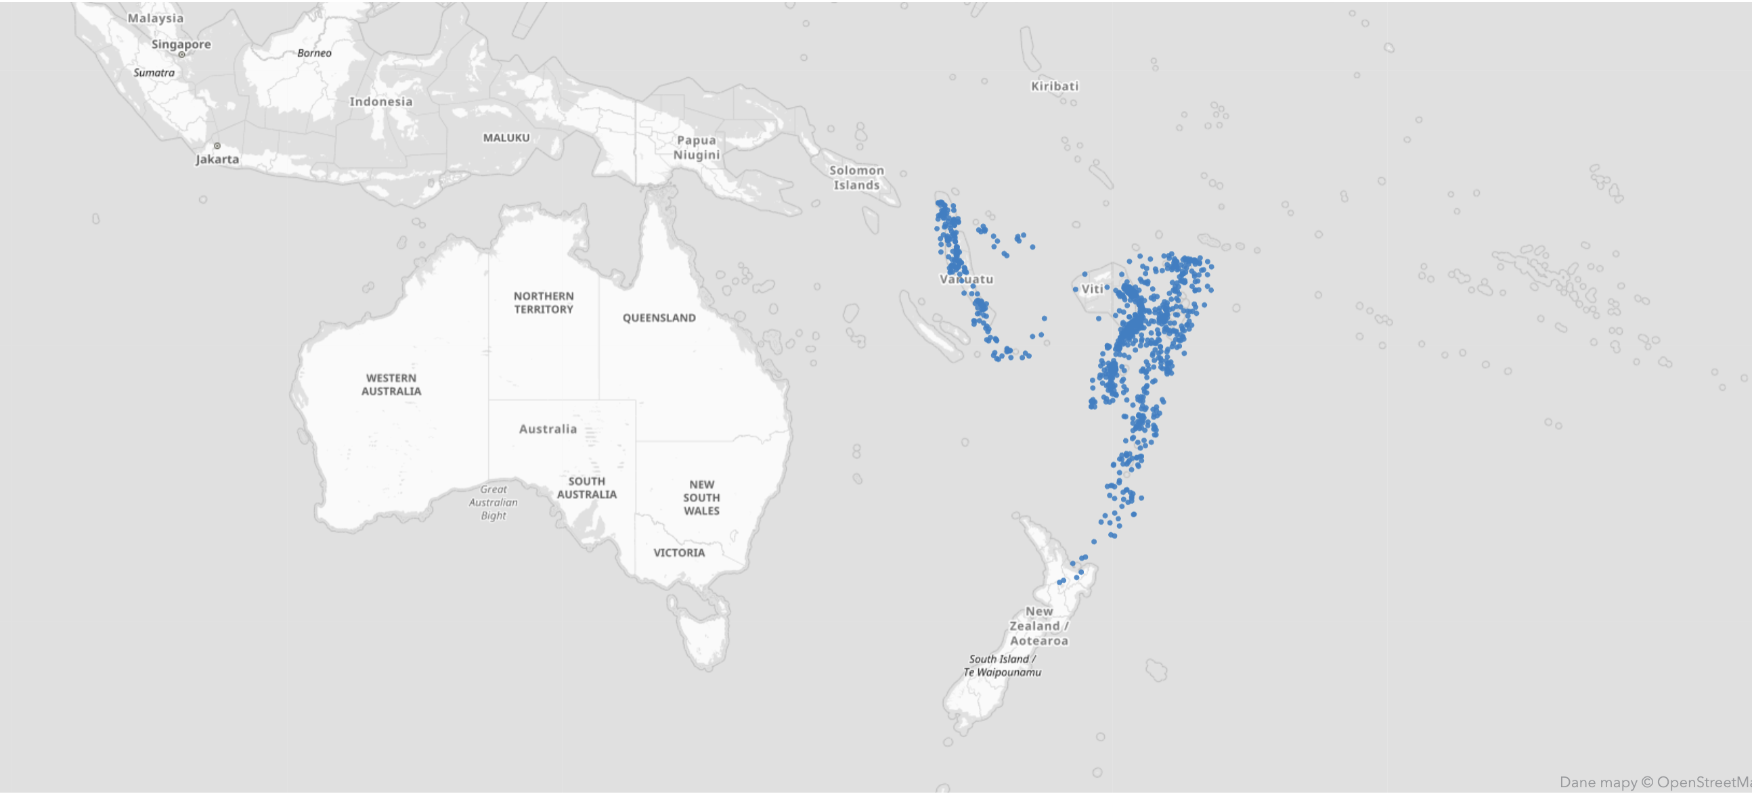
Sas vs r

Slide 20
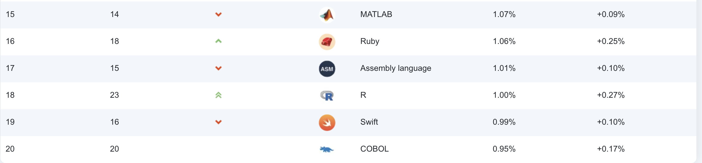
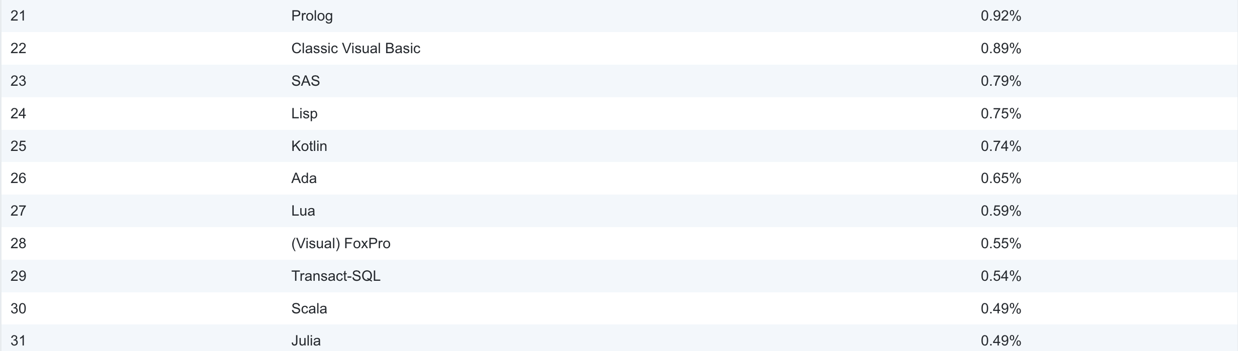
Garść danych

Slide 21
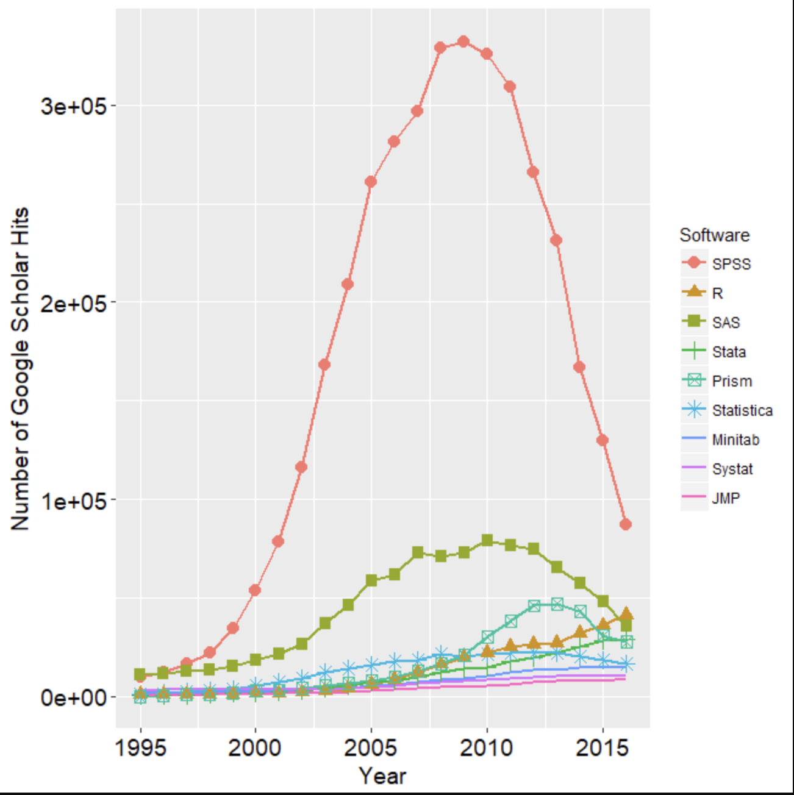
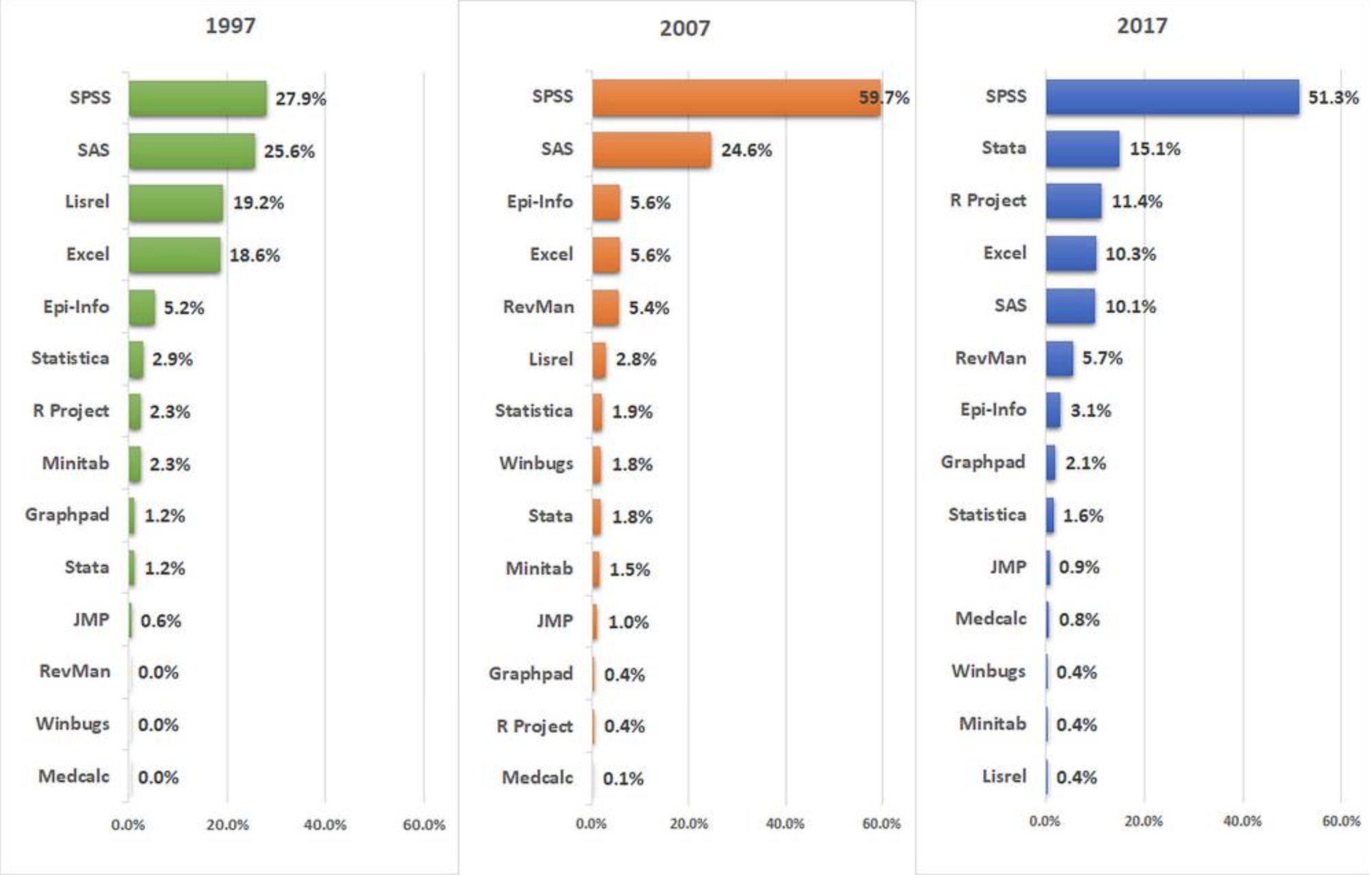
Garść danych

Slide 22

Komentarze ludzi

Slide 23

moja opinia

Slide 24

Dziękuję za uwagę

Slide 25
źródła
https://www.appsilon.com/post/sas-vs-r-programming
https://pmc.ncbi.nlm.nih.gov/articles/PMC7872865/
https://www.tiobe.com/tiobe-index/
https://www.reddit.com/r/statistics/comments/1003gwv/d_how_popular_is_sas_compared_to_r_and_python/
https://www.quora.com/What-is-the-reason-behind-SAS-is-not-as-much-popular-as-R-or-Python-in-Data-Science
https://r4stats.com/articles/popularity/

